Slide 1

AUTOBIBLIO
GRUPO 1
Diego José Abengózar Vilar (z17m063)
Alejandro García Castellanos (z17m008)
Jorge Gallego Hernández (z17m069)
Jaime Vallejo Benítez-Cano (z17m002)

Slide 2
OBJETIVO
Facilitar la utilización de una librería; tanto por parte de un cliente cualquiera, como al propio dueño de la tienda
Eliminar libros
Organizar libros
Añadir libros
Saber Horario
SIMPLICIDAD Y EFICIENCIA
Añadir categorías
Filtrar libros
Saber Descuentos
Marcadores

Slide 3
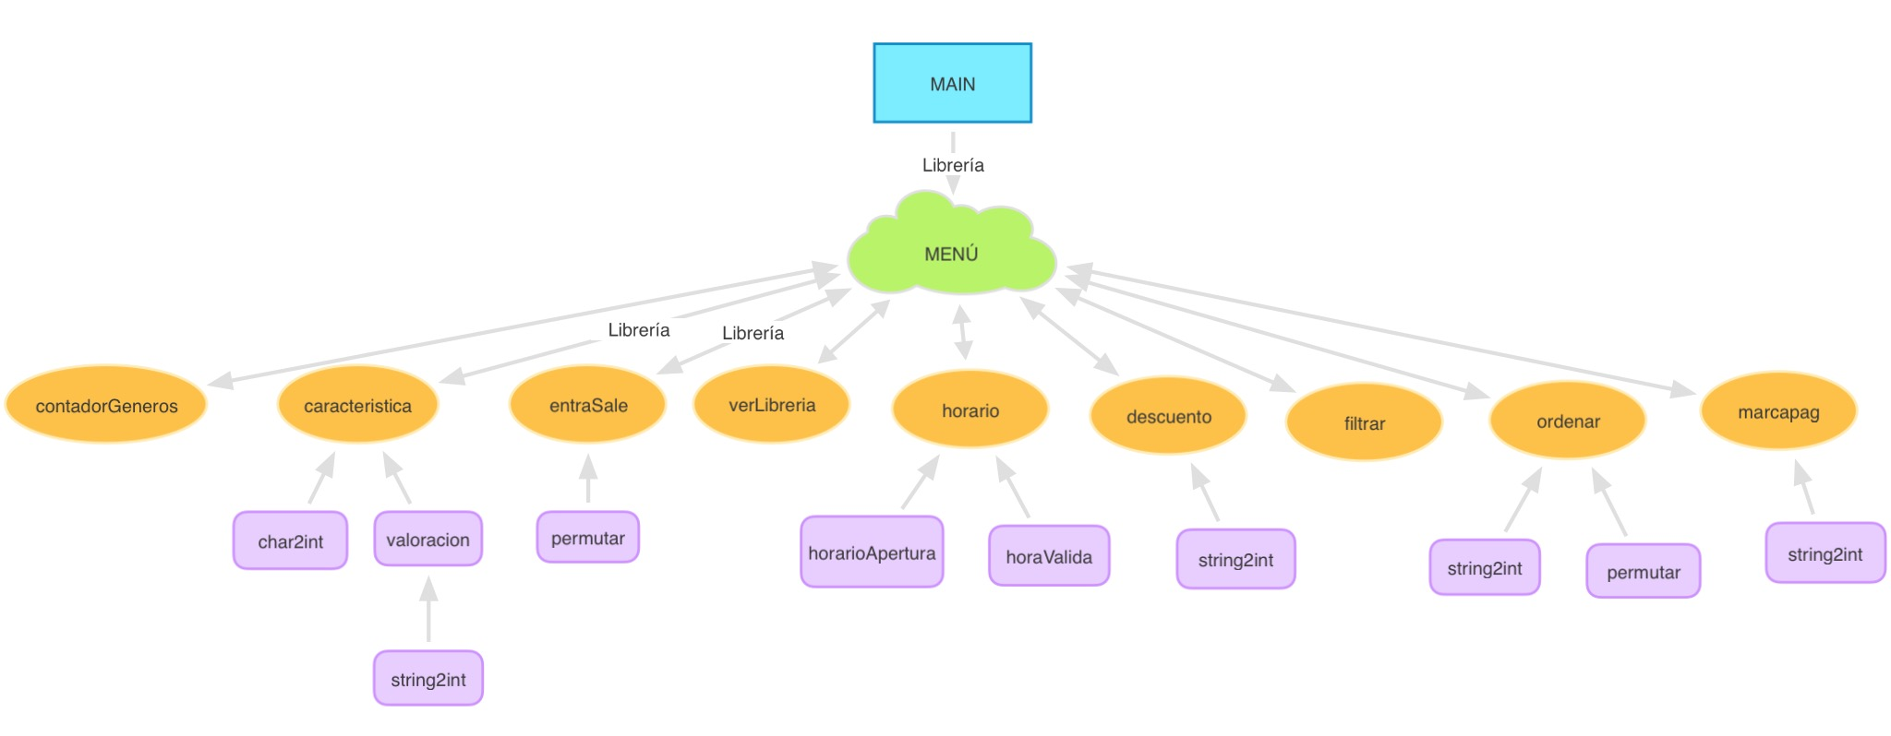
Código

Slide 4
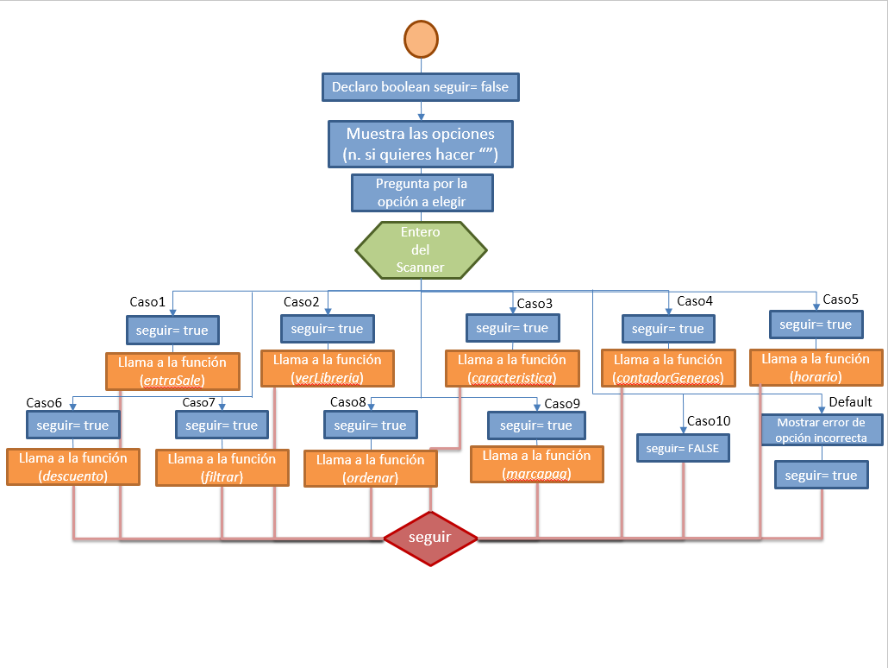
menu
Parámetros:
String[][] libreria
TRUE
FALSE

Slide 5
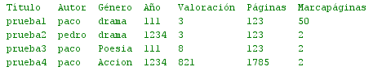
verLibreria
No
Recorre la librería por sus columnas
Crea una matriz (libreriaVer) del mismo tamaño que libreria
Asignar mayorPos y mayorLongitud a 0
Recorre la librería por sus filas
Recorre la librería por sus filas
Recorre la librería por sus columnas
Sí
¿La longitud de un elemento no vacío es superior a la longitud del mayor elemento previo?
Sí
Asignar a libreríaVer en la posición i-j-ésima el valor de librería en dicha posición
Sí
Sí
No
Sí
No
Guardar la posición y longitud de dicho elemento
Consola:
No
Recorre la librería por sus filas
Sí
Añade con un WHILE los espacios necesarios para tener la longitud igual a mayorLongitud
No
Parámetros:
String[][] libreria
No
Concatena los valores de cada fila e imprime dicha cadena sólo si hay un libro registrado en dicha fila (i.e. está asignado un título)

Slide 6
descuentos
Lee “edad”
Parámetros:
NULL
No
edad>0
Sí
edad<18 o edad>65
Opción
Descuento
No
Caso 4: Ninguna de las anteriores
Caso 1: Familia numerosa
Sí
Caso 3: Cliente premium
Escribe “no tienes descuento”
Caso 2:
Paro
Escribe “tienes descuento”

Slide 7
horaValida
hora>=0 y hora<24 y minutos>=0 y minutos<60
Devuelve “false”
Sí
No
Parámetros:
int hora
int minutos
Escribe por pantalla “Error”
Devuelve “true”

Slide 8
horarioApertura
HORA | ESTADO
00:00 – 10:00 | CERRADO
10:00 – 14:30 | ABIERTO
14:30 – 17:30 | CERRADO
17:30 – 21:00 | ABIERTO
21:00 – 00:00 | CERRADO
Parámetros:
int hora
int minutos
Hora < 10 u
Hora > 21
u hora > 15 y < 17
Sí
Devuelve false
Minutos estrictamente mayores que 30
No
No
Hora igual que 14
Sí
Devuelve true
Devuelve false
Sí
No
Minutos estrictamente menores que 30
Hora igual que 17
No
Sí
Devuelve true
Sí
Devuelve false
No
Devuelve true

Slide 9
horario
Declaro las variables “hora” y “minutos” de tipo entero
Parámetros:
NULL
Pide que introduzcan la hora
hora se inicializa con un Scanner
TRUE
Pide que introduzcan los minutos
minutos se inicializa con un Scanner
Llama a horaValida(hora,minutos)
FALSE
Llama a horarioApertura(hora,minutos)
SÍ
Le dice que está abierta
NO
Le dice que está cerrada

Slide 10
contadorGeneros
Parámetros:
String[][] libreria
Declara un String por cada género (en este caso 6), con el nombre de cada género y un int contador por cada uno
Recorre la librería por filas
Imprimir por pantalla cada género con su número de apariciones, (contador int)
Sí
Género A igual a librería en [i,2]
Incrementa contador de A
No
Sí
Género B igual a librería en [i,2]
Incrementa contador de B
No
Género C igual a librería en [i,2]
Incrementa contador de C
Sí
Igual con los tres géneros restantes
No

Slide 11
entraSale
Parámetros:
String[][] libreria
Declara boolean de nombre erróneo como falso
Da opción a añadir o eliminar libro
Opción
Caso1
Caso2
Default
¿Librería llena?
No
Se lee el nombre del libro por Scanner
Se almacena el libro
Se elimina el libro y se permutan las casillas destinadas a guardar sus características para dejar sitio a los libros restantes
Imprime error “Valor no válido”
Sí
¿Existe el libro?
Sí
Lo sentimos, la librería está llena
Erróneo es falso
Erróneo es falso
No
Lo sentimos, el libro no existe
Erróneo es falso
Sí
No
¿Erróneo?

Slide 12
permutar
Parámetros:
String[][] librería
int i
int j
Crea un string auxiliar del tamaño igual a las filas de la librería
Recorre la librería por columnas en las filas determinada por los parámetros
Guardar en el auxiliar la primera fila
Guardar lo que hay en la segunda fila en la primera fila
Guardar en la segunda fila lo que estaba guardado en el auxiliar

Slide 13
caracteristica
Pregunta el libro al que se le modificará la característica
Parámetros:
String[][] libreria
Muestra las opciones ( n. si quieres cambiar “”)
Declaro boolean Erróneo como falso
Entero del Scanner
Caso1 (autor)
Caso2 (género)
Caso3,5,6 (año, nº páginas, marcador)
Caso4 (valoración)
Erróneo es falso
Erróneo es falso
Pide un entero
Erróneo es falso
Pide un autor por pantalla y lo cambia
NO
¿Es válido?
Llama a la función valoracion
Muestra por pantalla los distintos géneros y recoge con otro switch el seleccionado y lo guarda
SÍ
Default
Mostrar error de opción incorrecta
Se guarda el valor
Erróneo es verdadero
Erróneo es falso
¿Erróneo?
TRUE
FALSE

Slide 14
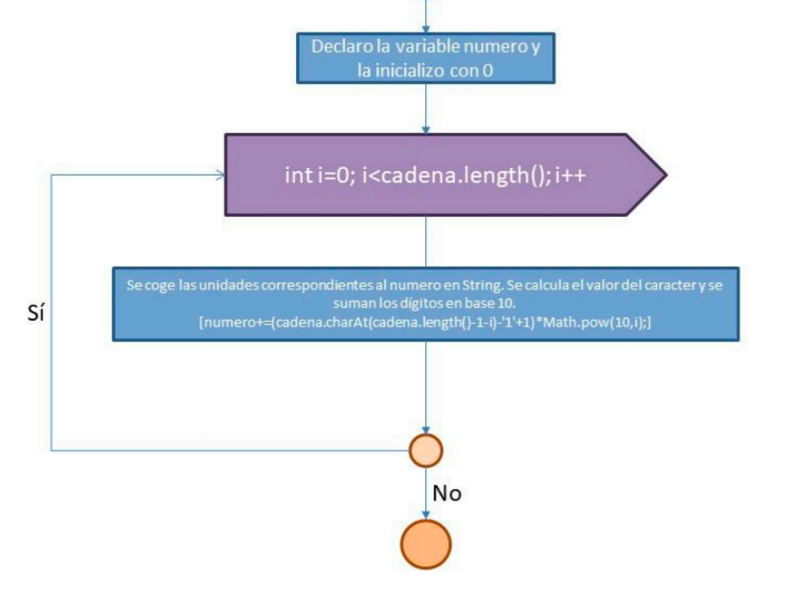
string2int
Parámetros:
String texto

Slide 15
valoracion
Parámetros:
String valAnt
¿El valor anterior era 0?
Sí
Declarar un double que sea la nueva valoración, y otro que sea la ya existente y un boolean estado iniciado en true
No
Devolver el nuevo valor
Devolver la media entre el nuevo valor y el ya existente
Pedir una nueva valoración y guardarla en su double
No
¿La nueva valoración es valida?
(Entre 0 y 10)
Sí
¿genero = 1?
¿genero = 2?
Aumentando la complejidad del programa se podría guardar el número de valoraciones que se ha hecho para que la media fuera de todas las valoraciones por igual

Slide 16
marcapag
Parámetros:
String[][] libreria
Pregunta por el nombre del libro y guarda el valor del Scanner en la variable nombre
¿La librería no se ha acabado y la posición [j,0] es distinta del nombre?
si
No
Aumenta la posición
¿Se ha llegado al final de la librería?
si
Imprimir que no hay un libro registrado así
No
Declarar pagInt y marcInt e inicializarlas con los valores enteros (usando string2int) del marcapáginas y el numero de paginas de dicho libro
¿marcInt es igual a 0?
si
Imprimir que no ha empezado a leer el libro
No
¿marcInt es menor a pagInt?
si
Imprimir que no ha acabado el libro, y por consiguiente la pagina por la que va
No
Imprimir que ha acabado de leer el libro

Slide 17
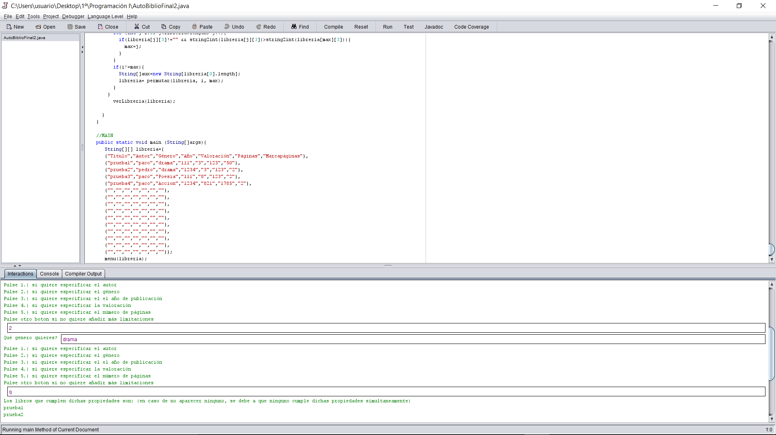
filtrar
Parámetros:
String[][] libreria
Escribe las opciones para filtrar
Lee por teclado la elección
Caso1
Caso2
Caso3
Caso4
Caso5
Default
Lee nombre de autor
Lee el género
Lee año de publicación
Lee valoración
Lee número de páginas
Repetición en caso de pulsar otra tecla
¿Repetir?
Sí
Consola:
No
Recorre las filas del array con un for, y va imprimiendo los libros que verifican las condiciones

Slide 18
ordenar
Parámetros:
String[][] libreria
Lee por teclado el criterio de ordenación
Caso1
Caso2
Caso3
Lee el género
Lee año de publicación
Lee valoración
Recorre la librería por filas
Recorre la librería por filas
n es igual a 0
Max es igual a la posición
Recorre la librería una fila por delante
Recorre la librería una fila por delante
¿Valor de la primera fila es mayor que el valor de max?(con función string2int)
¿Género de la primera fila es igual al género de la fila por delante?
No
No
Sí
Sí
n incrementa en uno
Max es la posición mayor encontrada
Permutar fila j y fila i+n
(función permutar)
Permutar fila j y fila max
(función permutar)
Sí
Llama a verLibrería
Sí
No
Sí
No
Sí
No
No

Slide 19
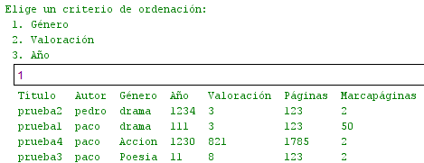
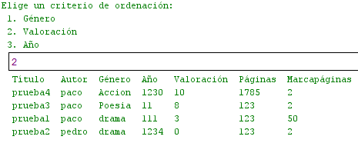

Consola:

Slide 20
Valoración Grupal
GRUPO 1
Diego José Abengózar Vilar (z17m063)
Alejandro García Castellanos (z17m008)
Jorge Gallego Hernández (z17m069)
Jaime Vallejo Benítez-Cano (z17m002)

